Slide 1

Säker Honungshantering
-utformning av lokaler
© Sveriges Biodlares Riksförbund
Utbildningsansvarig Richard Johansson
Notes:
Säker honungshantering.
Del 6, utformning av lokaler.
Utbildningsmaterial framtaget av Sveriges Biodlares Riksförbund.

Slide 2
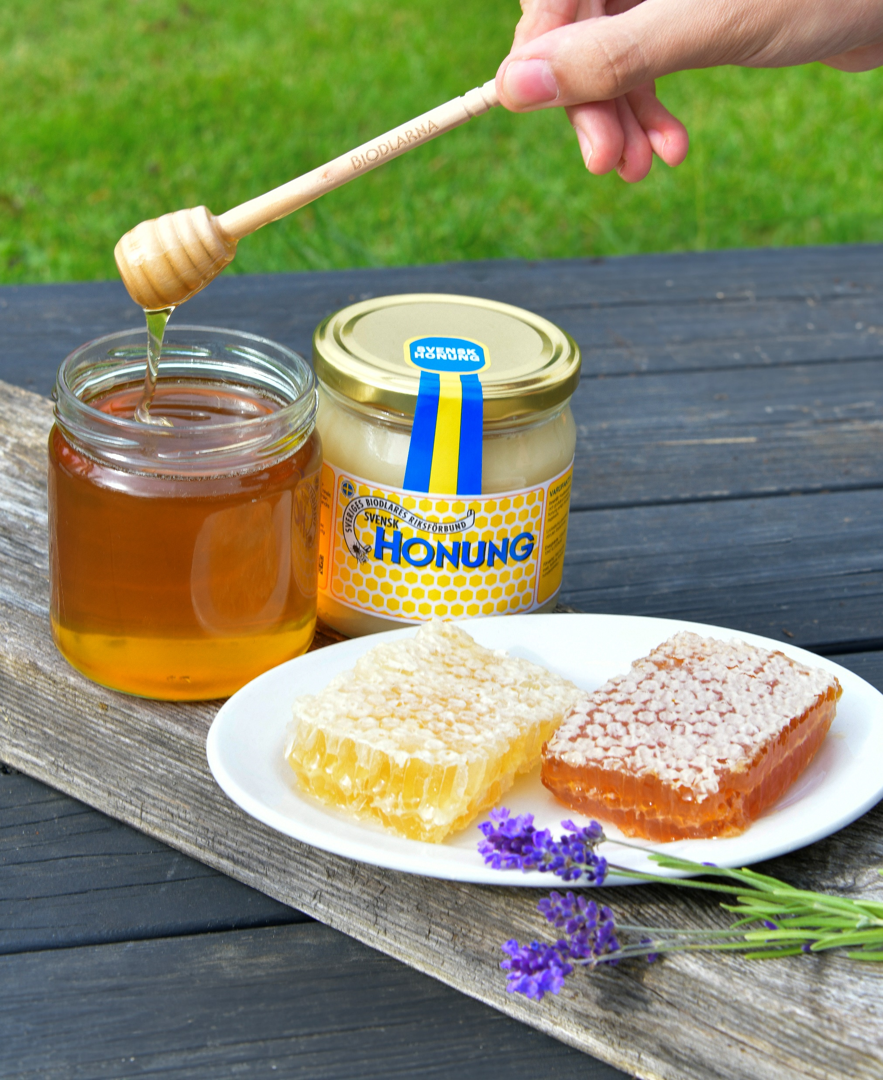
Innehåll
Utformning av lokaler
Vad är lämpliga lokaler?
I lokalen
Intag och slungning
Tappning och lager
Rengöring
Säkerhet & arbetsmiljö
Planera slungrum
Notes:
Innehåll.
Vad är lämpliga lokaler?
I lokalen
Intag och slungning
Tappning och lager
Rengöring
Säkerhet & arbetsmiljö
Planera slungrum

Slide 3
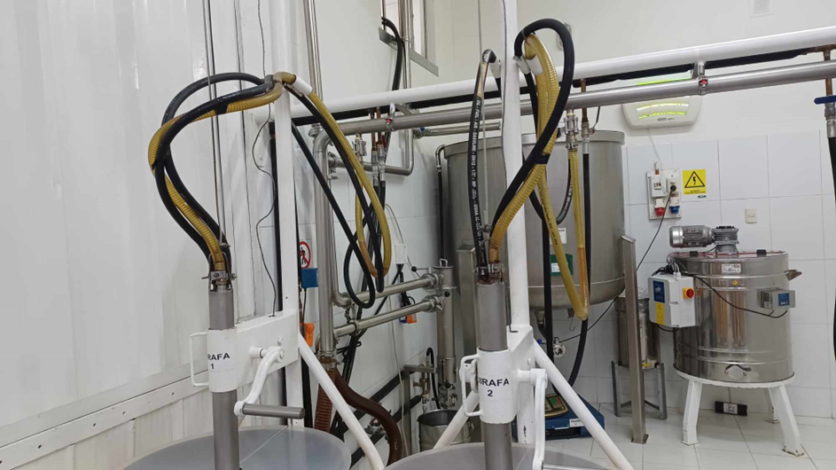
Vad är lämpliga lokaler?
Tillgänglighet- Går lokalen att komma nära med eventuella fordon? Kan den nyttjas utan att störas av annan verksamhet?
Räcker ytan? Biodling tar plats! För små utrymmen försvårar arbetet och kan göra det svårare att hålla en god hygien.
Notes:
Vad är lämpliga lokaler?
Tillgänglighet?
Går lokalen att komma nära med eventuella fordon. Kan den nyttjas utan att störas av annan verksamhet.
Räcker ytan?
Tänk på att biodling tar plats. För små utrymmen försvårar arbetet och kan göra det svårare att hålla en god hygien.

Slide 4
I lokalen
Vilka moment ska göras i lokalen och vilken utrustning behövs där? Tänk noga över vilken utrustning som måste in i lokalen och hur den ska placeras.
Bland de första momenten som sker är hanteringen av lådor och ramar. Det ska vara lätt och smidigt att komma från bigården med skattlådor och ramar för slungning. Lämpliga avställningsytor som är lätta att rengöra ska finnas för placering av skattlådorna.
Ansamling av bin och eventuella andra insekter. Utrymmet måste gå lätt att stänga och vara bitätt. Eventuella medföljande bin måste kunna hanteras.
Notes:
Vilka moment ska göras i lokalen och vilken utrustning behövs där? Tänk noga över vilken utrustning som måste in i lokalen och hur den ska placeras.
Bland de första momenten som sker är hanteringen av lådor och ramar. Det ska vara lätt och smidigt att komma från bigården med skattlådor och ramar för slungning. Lämpliga avställningsytor som är lätta att rengöra ska finnas för placering av skattlådorna.
Ansamling av bin och eventuella andra insekter. Utrymmet måste gå lätt att stänga och vara bitätt. Eventuella medföljande bin måste kunna hanteras.

Slide 5
Intag och slungning
Det ska vara lätt och smidigt att komma från bigården med skattlådor och ramar för slungning. Lämpliga avställningsytor som är lätta att rengöra ska finnas för placering av skattlådorna.
Undvik att produktionsvägar korsas och att honung spills på golv och avställningsytor.
Alla ytor och maskiner i slungrummet ska vara lätta att rengöra och torka av.
Slungrummet är den plats där honungen exponeras öppet och därmed är risken för kontamination som störst här.
Notes:
Intag och slungning.
Det ska vara lätt och smidigt att komma från bigården med skattlådor och ramar för slungning. Lämpliga avställningsytor som är lätta att rengöra ska finnas för placering av skattlådorna.
Undvik att produktionsvägar korsas och att honung spills på golv och avställningsytor.
Alla ytor och maskiner i slungrummet ska vara lätta att rengöra och torka av.
Slungrummet är den plats där honungen exponeras öppet och därmed är risken för kontamination som störst här.

Slide 6
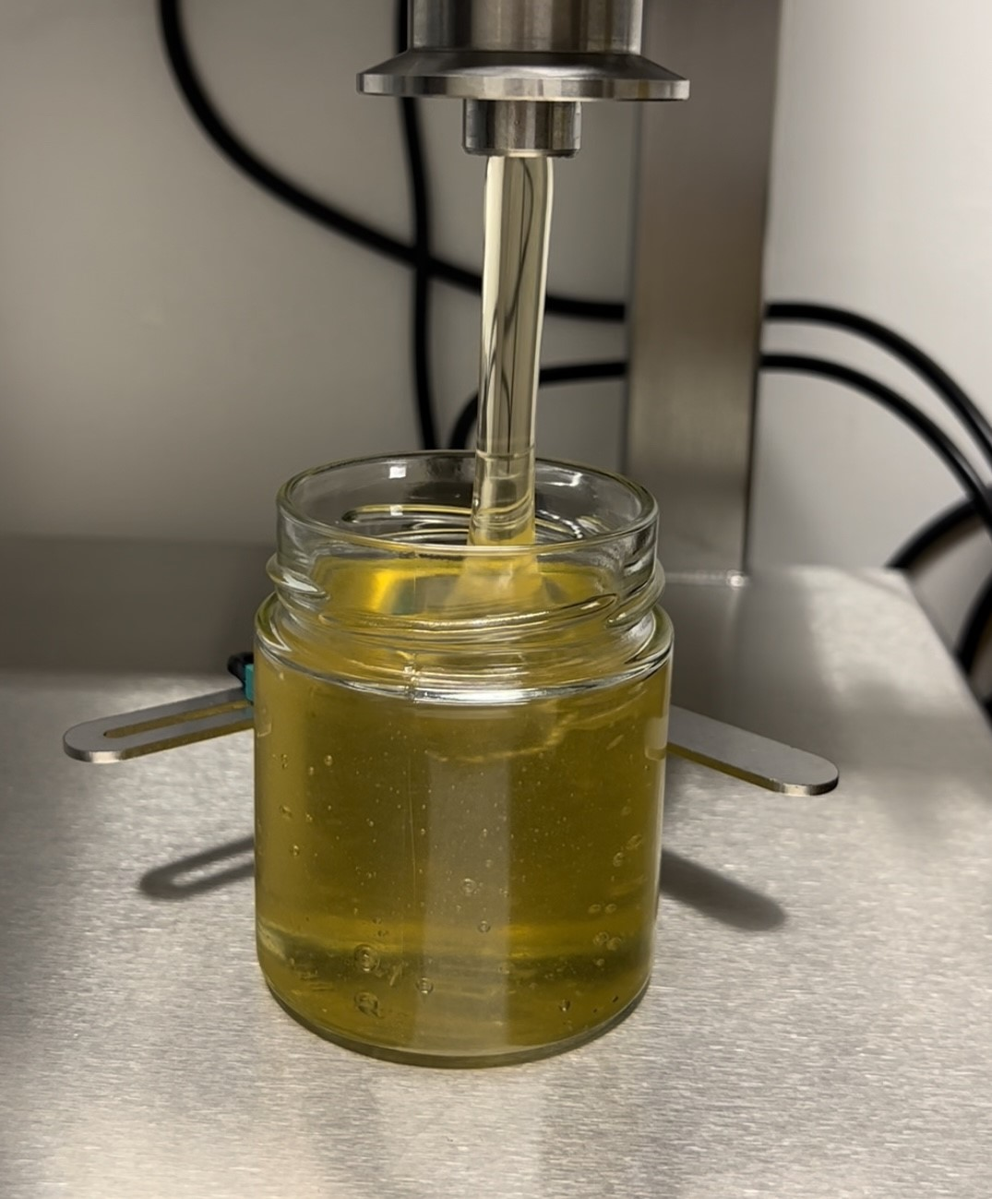
Tappning och lager
Tappning på konsumentförpackning och slungning av honung ska vara skilt i tid eller rum och får alltså inte ske samtidigt i samma utrymme.
Efter slungningsarbetet är avslutat måste biodlingsmateriel och färdigvaror kunna lagras i en skyddad miljö. Detta är viktigt för kvalitén på de produkter biodlingen producerar och för att öka livslängden på utrustningen vi använder.
Notes:
Tappning och lager.
Tappning på konsumentförpackning och slungning av honung ska vara skilt i tid eller rum och får alltså inte ske samtidigt i samma utrymme.
Efter slungningsarbetet är avslutat måste biodlingsmateriel och färdigvaror kunna lagras i en skyddad miljö. Detta är viktigt för kvalitén på de produkter biodlingen producerar och för att öka livslängden på utrustningen vi använder.

Slide 7
Rengöring
Slungrum/Tappningsrum
Golvet rengörs innan slungning påbörjas för säsongen, därefter vid behov samt efter avslutad slungning. Golvet moppas rent med ljummet vatten och parfymfritt rengöringsmedel. Vaxpartiklar som hamnar på golvet skrapas upp med en skrapa.
Väggarna torkas av med fuktig trasa innan slungning påbörjas.
Taket torkas av med fuktig trasa innan slungning påbörjas.
Notes:
Rengöring.
Rengöra slungrum och tapprum.
Golvet rengörs innan slungning påbörjas för säsongen, därefter vid behov samt efter avslutad slungning. Golvet moppas rent med ljummet vatten och parfymfritt rengöringsmedel. Vaxpartiklar som hamnar på golvet skrapas upp med en skrapa.
Väggarna torkas av med fuktig trasa innan slungning påbörjas.
Taket torkas av med fuktig trasa innan slungning påbörjas.

Slide 8
Rengöring
Utrustning
Avtäckningsbord: Rengörs tillsammans med avtäckningsverktyg innan slungning påbörjas och dagligen så länge arbetet pågår. Bordet torkas rent med ljummet vatten och parfymfritt diskmedel. Torka torrt med luddfri trasa.
Slungan: Rengörs noga innan slungning påbörjas och efter att arbetet avslutats. Rengöring sker genom sköljning med ljummet vatten. Slungan lufttorkas innan användning.
Kärl: Honungskärl diskas i ljummet vatten och torkas med luddfri trasa innan användning.
Silar: Rengörs innan slungning genom diskning med ljummet vatten och sköljs av vid behov mellan slungningsomgångar.
Utrustningsdetaljer: Slangar, pumpar, kopplingar och dylikt rengörs genom diskning i ljummet vatten innan slungning påbörjas. Utrustningen lufttorkas innan den tas i bruk.
Notes:
Rengöring av utrustning.
Avtäckningsbord rengörs tillsammans med avtäckningsverktyg innan slungning påbörjas och dagligen så länge arbetet pågår. Bordet torkas rent med ljummet vatten och parfymfritt diskmedel. Torka torrt med luddfri trasa.
Slungan rengörs noga innan slungning påbörjas och efter att arbetet avslutats. Rengöring sker genom sköljning med ljummet vatten. Slungan lufttorkas innan användning.
Honungskärl med mera diskas i ljummet vatten och torkas med luddfri trasa innan användning.
Silar rengörs innan slungning genom diskning med ljummet vatten och sköljs av vid behov mellan slungningsomgångar.
Utrustningsdetaljer så som slangar, pumpar, kopplingar och dylikt rengörs genom diskning i ljummet vatten innan slungning påbörjas. Utrustningen lufttorkas innan den tas i bruk.

Slide 9
Säkerhet och arbetsmiljö
Även om verksamheten är småskalig måste en god arbetsmiljö hållas.
Detta innefattar allt från belastningsergonomi, klämrisk vid arbete med maskiner, buller, temperatur, ventilation och belysning med mera.
Notes:
Säkerhet och arbetsmiljö.
Även om verksamheten är småskalig måste en god arbetsmiljö hållas.
Detta innefattar allt från belastningsergonomi, klämrisk vid arbete med maskiner, buller, temperatur, ventilation och belysning med mera.

Slide 10
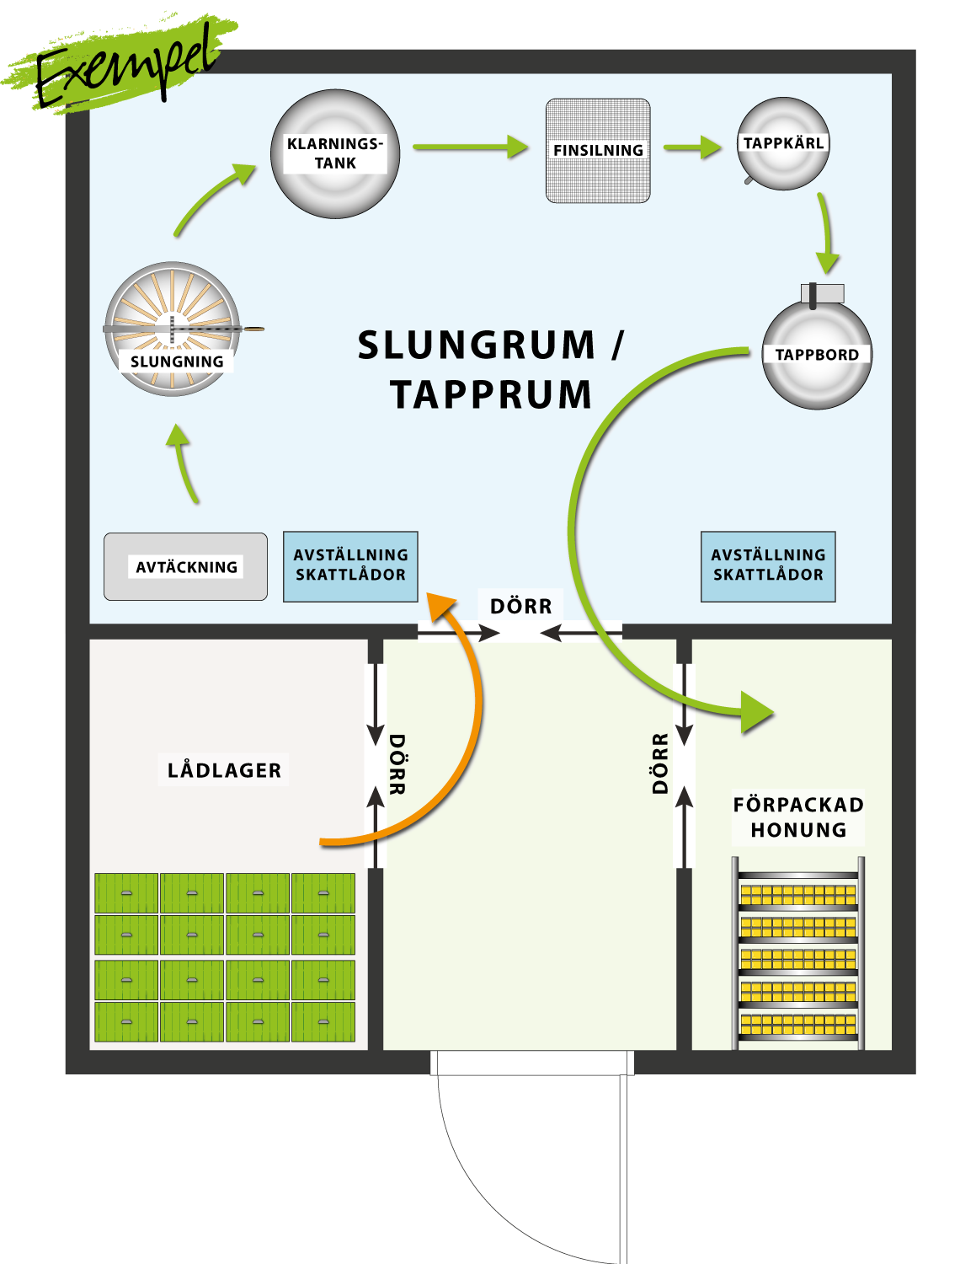
Planera slungrum
Planera slungrummet så ett bra flöde erhålls.
I ett så kallat ”u-flöde” som på bilden korsas inte produktionsvägarna.
Notes:
Planera slungrum.
Ett slungrum kan se ut på många olika sätt så länge det möjliggör en säker hantering av honungen och en bra arbetsmiljö för biodlaren.
Man bör eftersträva ett bra flöde genom lokalen. I ett så kallat u-flöde som på bilden korsas inte produktionsvägarna.

Slide 11


